Slide 1
402學思樂
107學年度第二學期
親師座談會

Slide 2
學期 重 要 行 事
本
3/12 鄉土踏查
4/3 兒童節慶祝活動
4/4~7 清明節、兒童節放假
4/16、17 期中評量
4/23 校外教學(小人國)
5/2 校務評鑑
5/10 兒童才藝發表會(昌福大明星)
6/7~9 端午節連假
6/14 畢業典禮
6/18、19 期末評量
6/28 休業式

Slide 3
我
們
來
聊
聊
•
•
•
108課綱上路了
我們準備好了嗎?
我要升
高年級啦!

Slide 4
孩子要升上高年級了 學校生活會有什麼轉變？ 我可以怎麼協助他(她)？
關注前青春期身心變化
鼓勵展現專長
留意生理變化
正面看待異性交友
留意友誼群體歸屬
生活

Slide 5
孩子要升上高年級了 學校生活會有什麼轉變？ 我可以怎麼協助他(她)？
課業
培養獨立思考能力
●獨立思考能力
●教材知識量增加

Slide 6
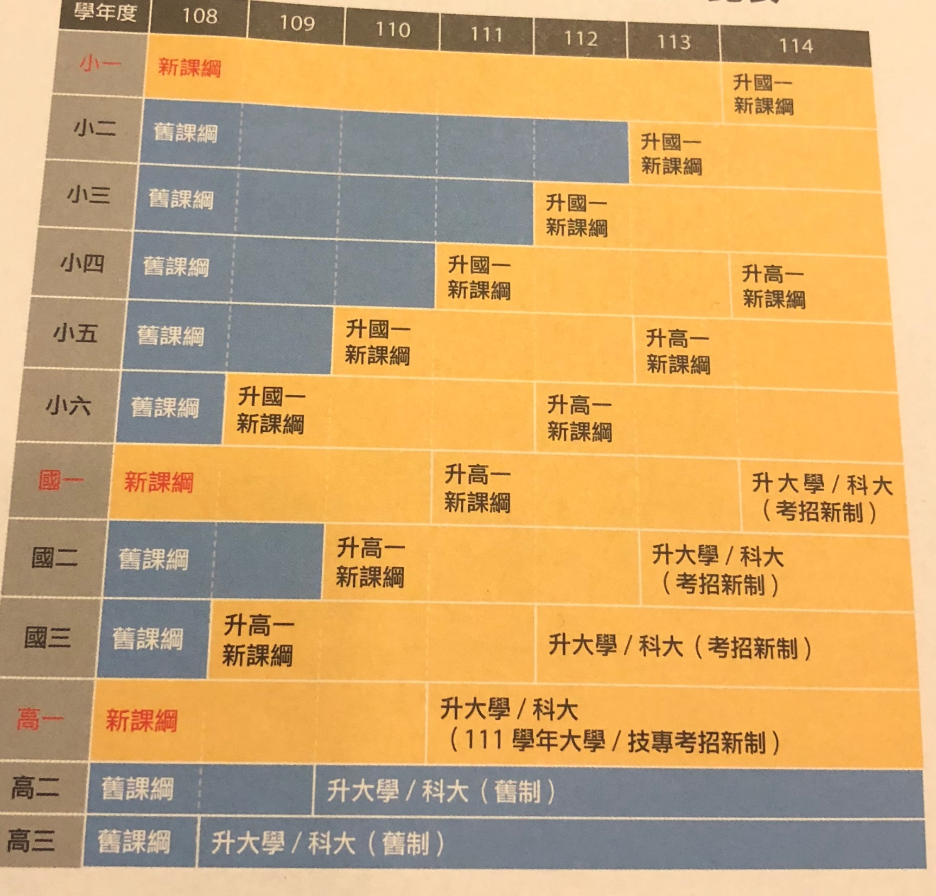
108 課綱是什麼？ 它對我們的孩子有什麼影響？

Slide 7
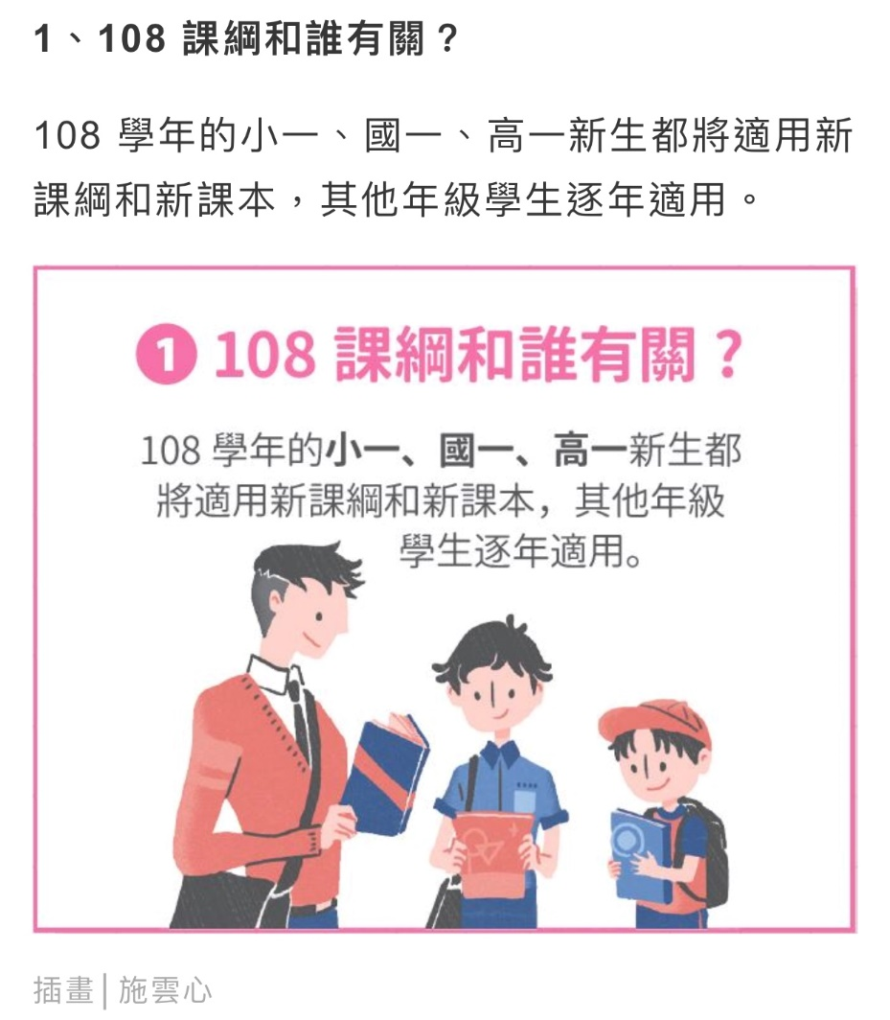
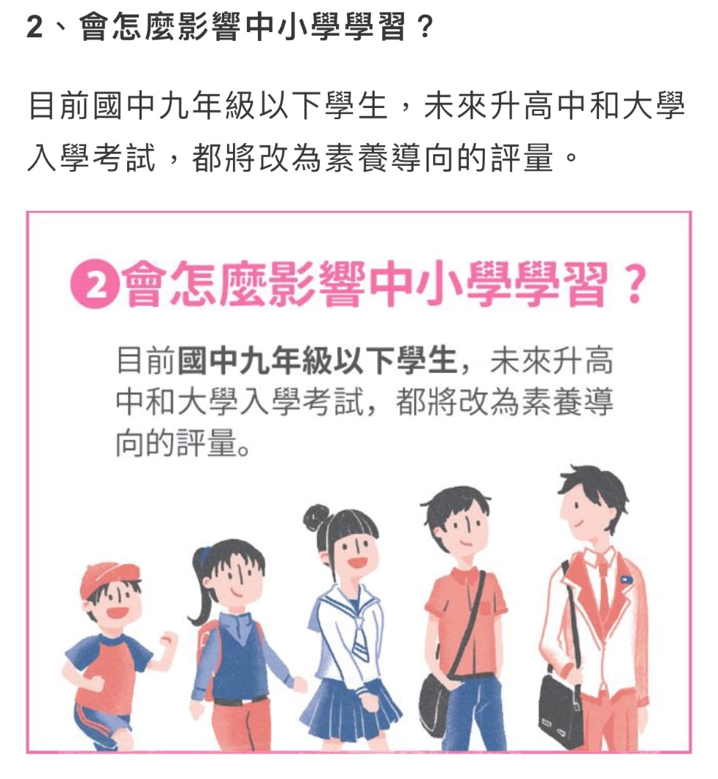
108 課綱是什麼？ 它對我們的孩子有什麼影響？

Slide 8
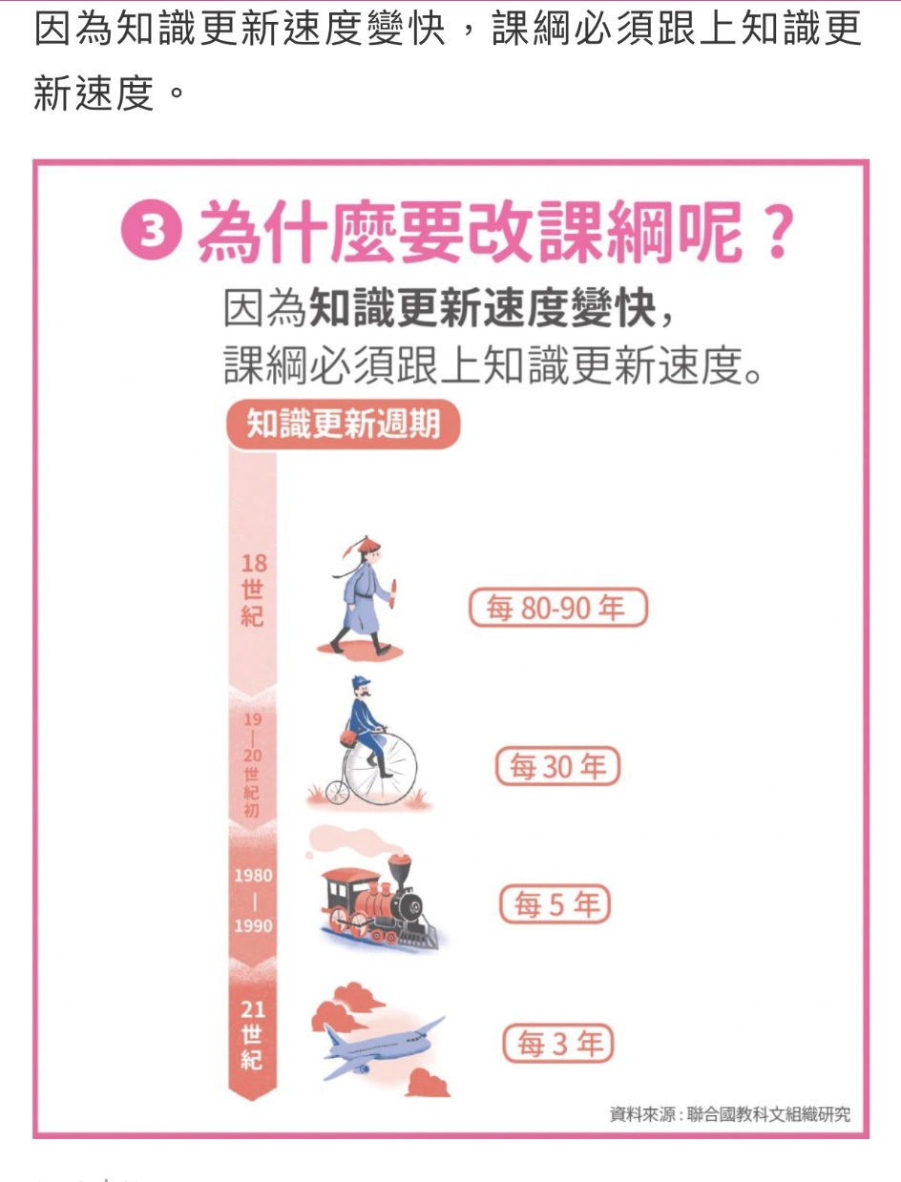
108 課綱是什麼？ 它對我們的孩子有什麼影響？

Slide 9
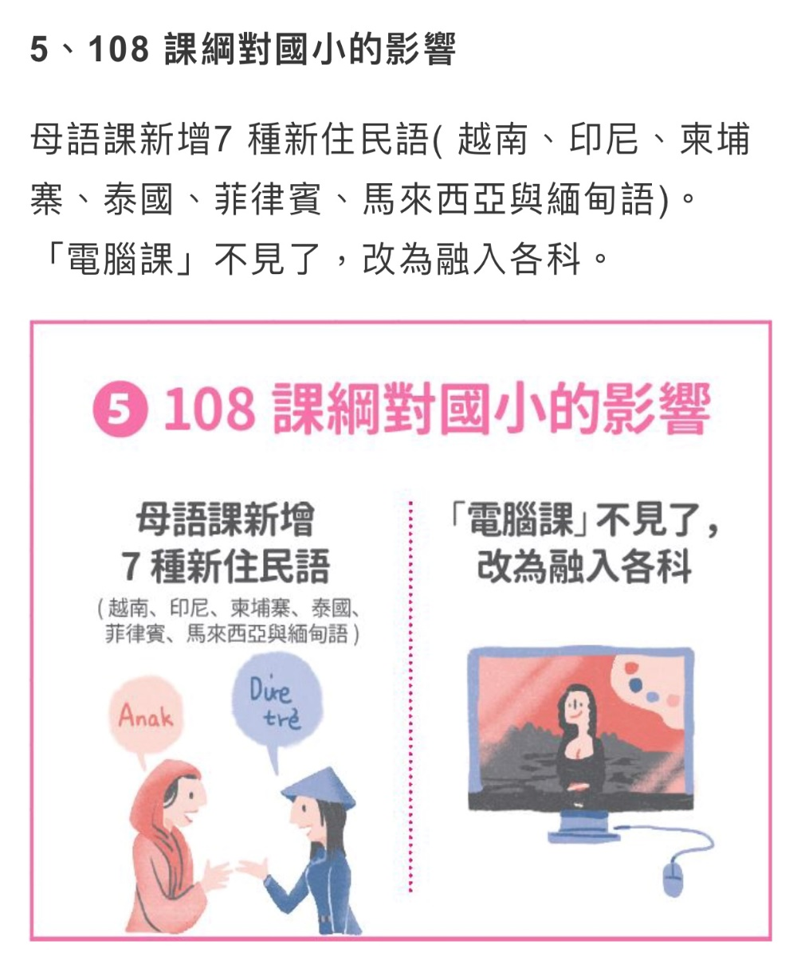
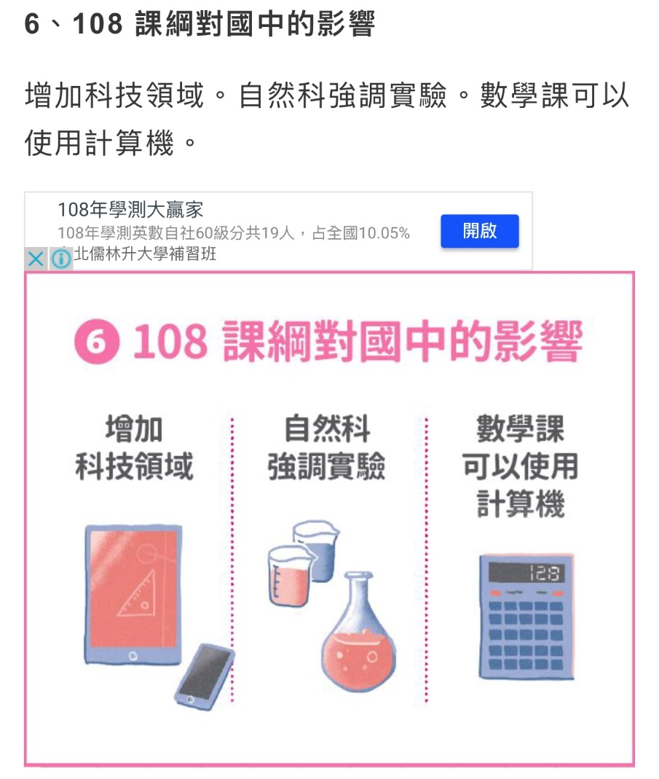
108 課綱是什麼？ 它對我們的孩子有什麼影響？

Slide 10
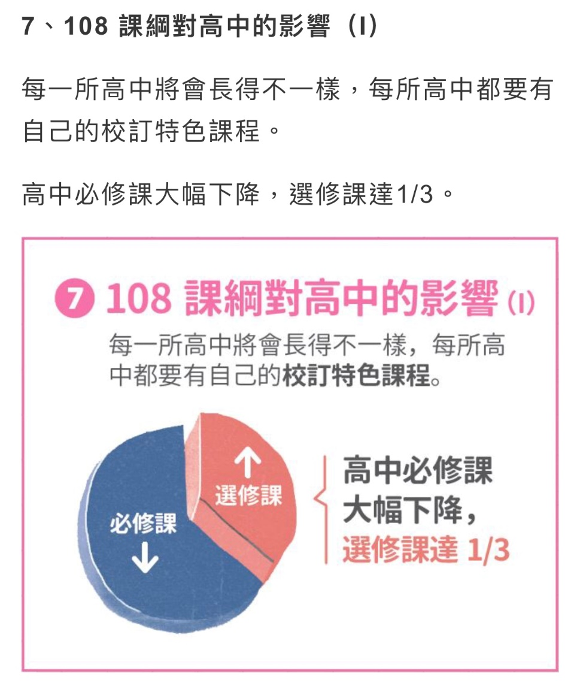
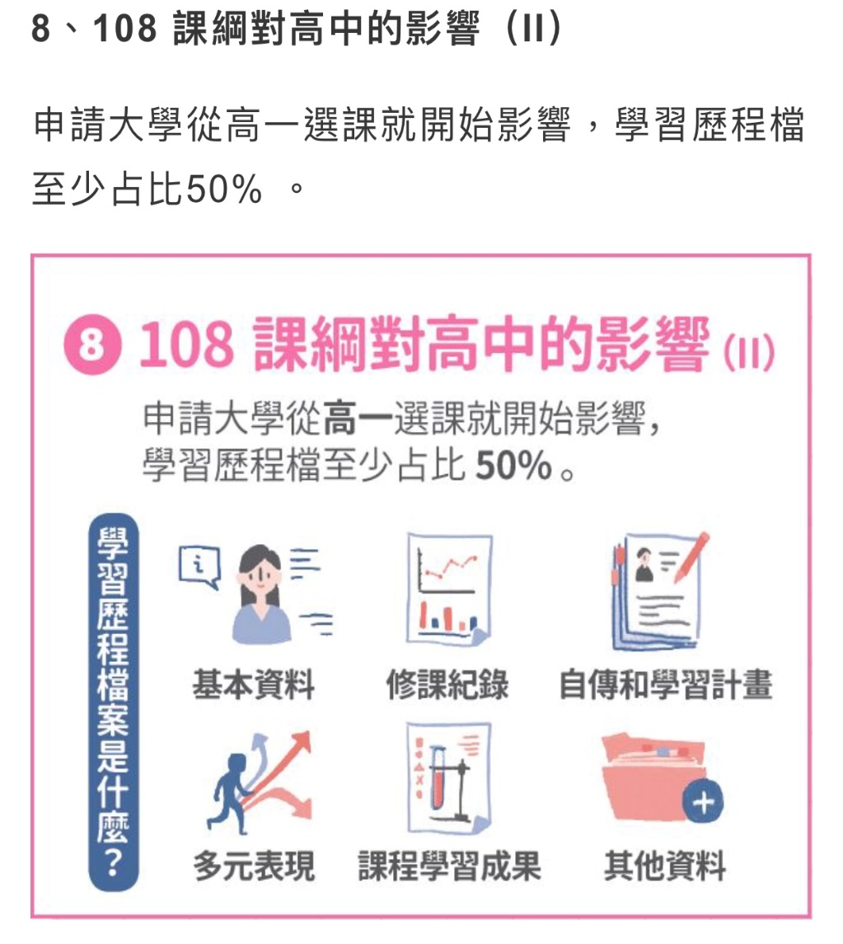
108 課綱是什麼？ 它對我們的孩子有什麼影響？

Slide 11
國中小家長必知5個轉變
1.升大學的方式將可能改變。
2.選高中的標準改變。除了傳統排名，更要看學校
有什麼課程？校訂必修有什麼特色？是否符合孩
子的興趣性向？
3.生涯探索必須從小開始。學生學習探索興趣和
認識自己，才能做最好的選擇。
4.不要過度安排學生學習，要留白培養自學能力。
5.家長不能再用自己的升學經驗看待孩子未來。
要有意識的認識最新的教育趨勢和學習模式。

Slide 12
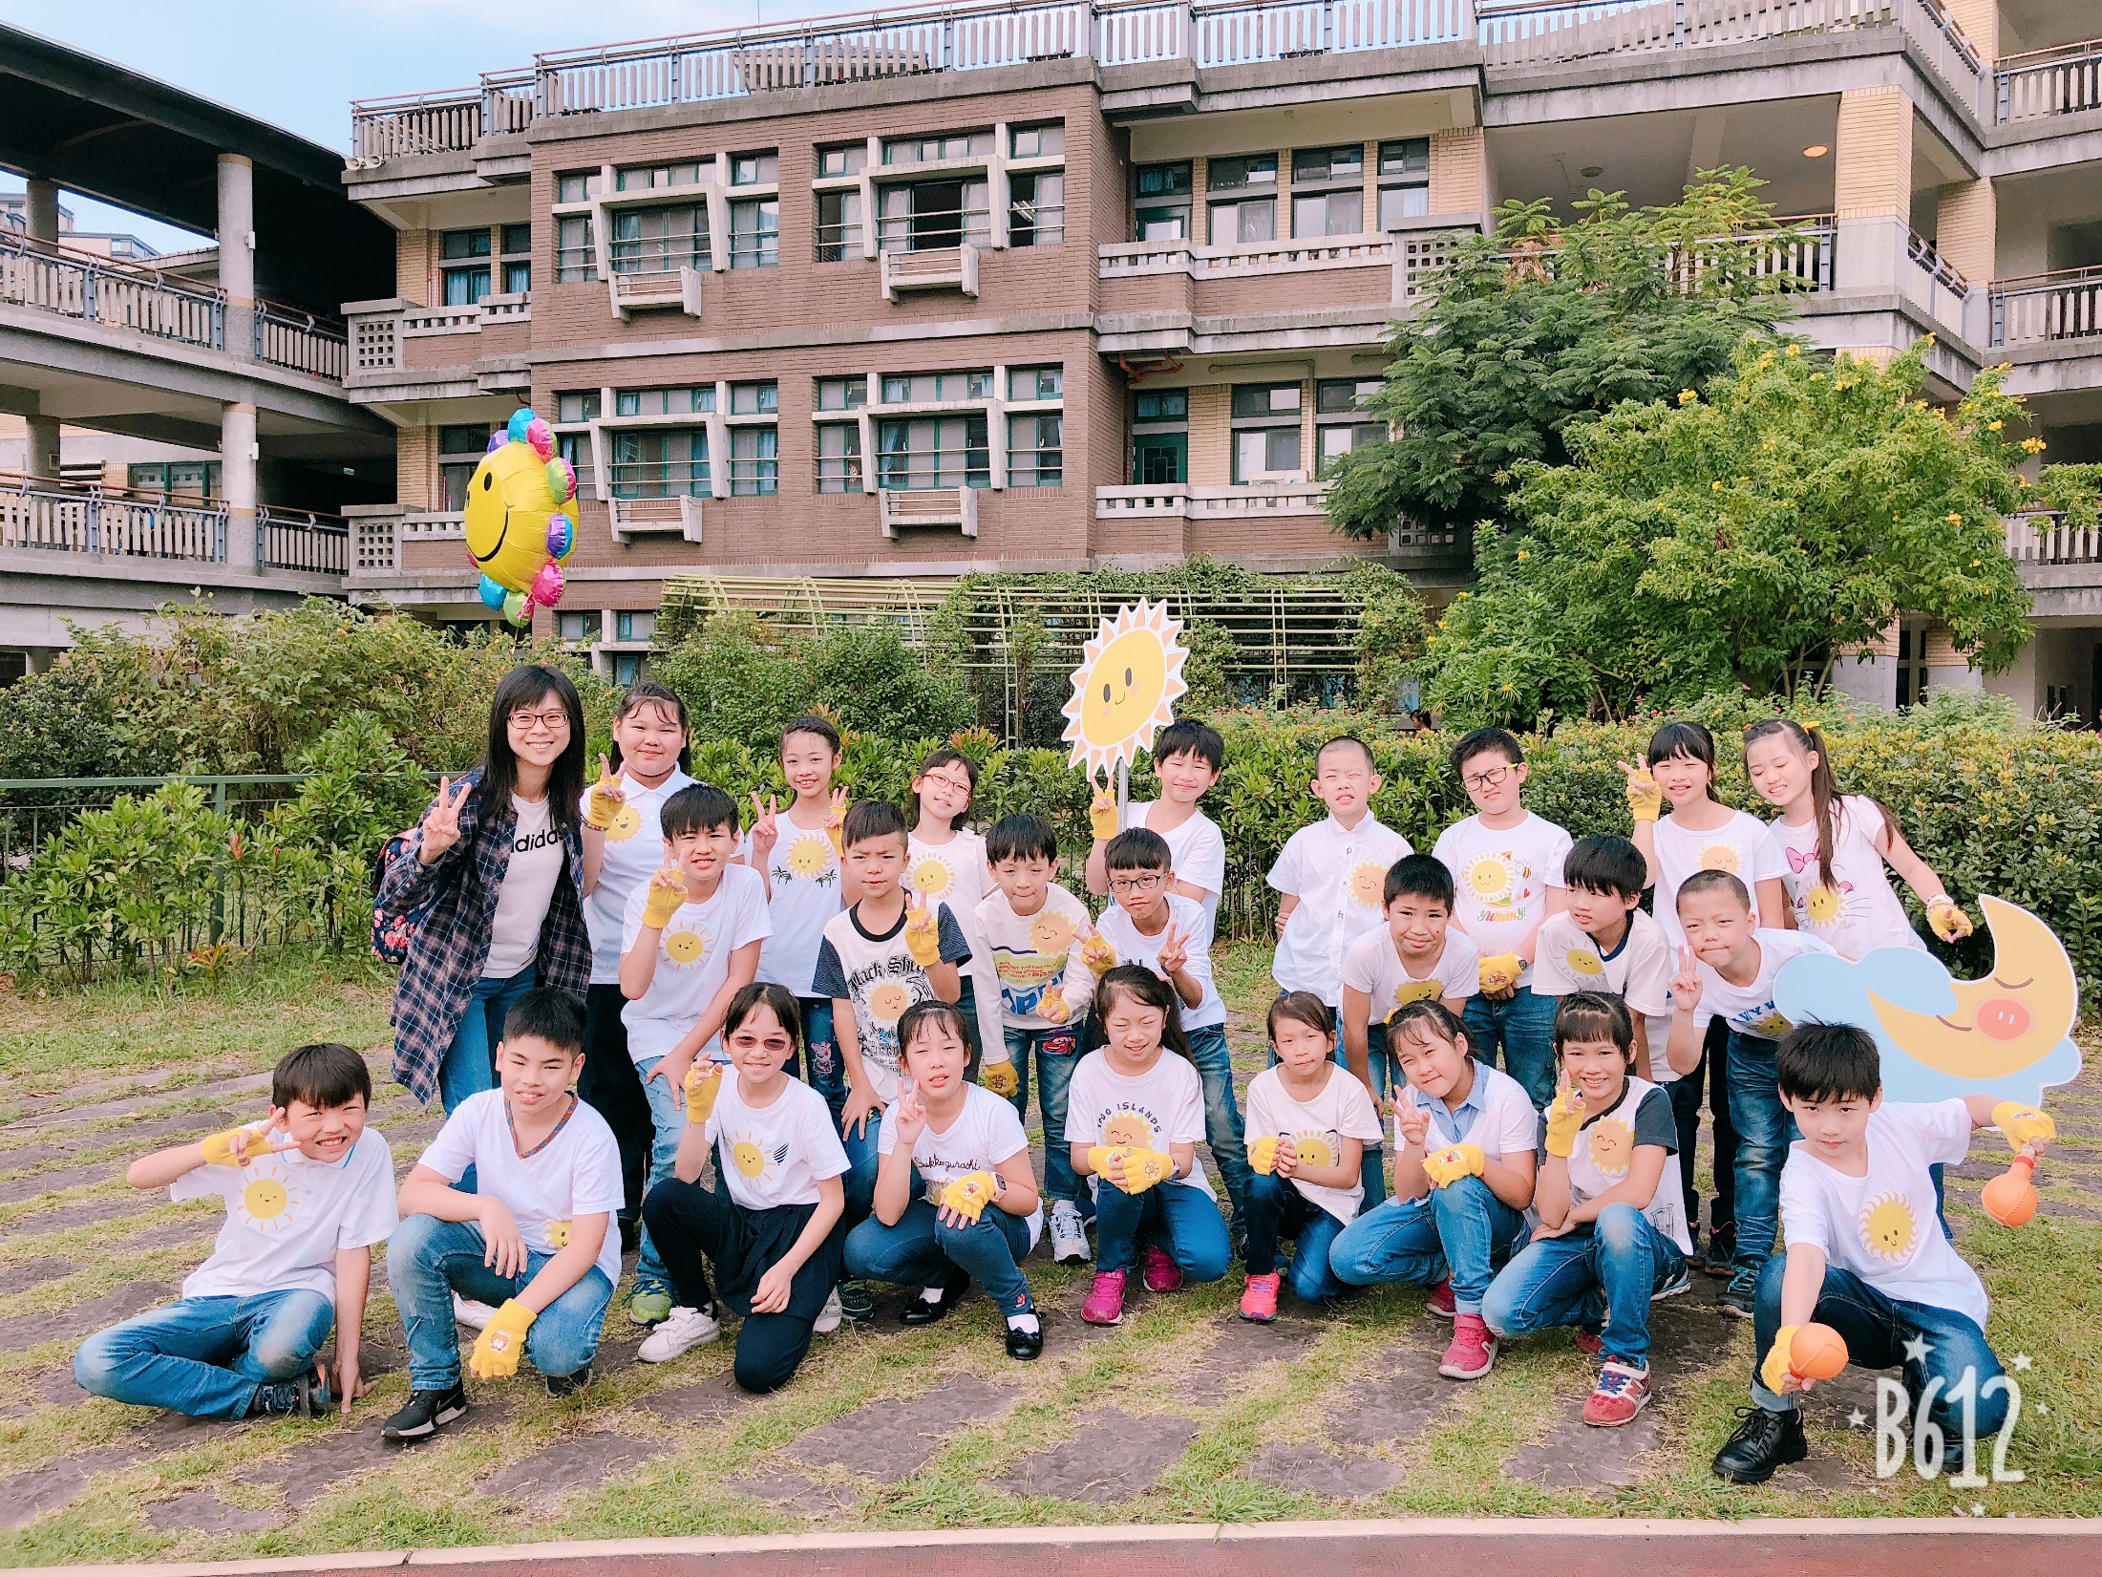
感謝您
在這兩年所給予我的配合和協助
包容和體諒
以及肯定與支持
滿滿的感謝給您
滿滿的愛 給我四年2班的寶貝

Slide 13
感謝您的參與 回家路上 注意安全哦！

